Slide 1

LabInn VI Call
ROMA 26 FEBBRAIO 2018
INAUGURAZIONE DEL NUOVO LABORATORIO DELL’INNOVAZIONE
GIORGIO ALLEVA
Quantificazione e comparazione delle aree verdi urbane nelle maggiori realtà urbane italiane – ID 182
Referente: Alberto Sabbi(sabbi@istat.it)
Fabrizio De Fausti (defausti@istat.it)

Slide 2

Il gruppo
Il gruppo di ricerca si compone di:
Stefano Mugnoli – DIAE – DCAT – ATA
Alberto Sabbi – DIAE DCAT – ATA
Papa Donatella – DIRM – DCME – MEC
- Marco di Zio – DIRM – DCME
Giuseppe Lancioni – DIAE – DCAT - ATA
Fabrizio De Fausti – DIRM – DCME – MEC
Francesco Sisti – DIRM – DCME - MEC
LABINN VI CALL
Titolo progetto: Quantificazione e comparazione delle aree verdi urbane nelle maggiori realtà urbane italiane
1

Slide 3
Obiettivi
L’idea consiste nello sviluppo di una metodologia per la quantificazione e creare indicatori da immagini satellitari delle aree verdi urbane
integrando la cartografia digitale dell’Istat con tecniche di image processing applicate a dati satellitari. Attraverso il calcolo automatizzato di indici radiometrici (es. NDVI, ENDVI), e l’uso di algoritmi di machine learning non supervisionato,
L’uso delle immagini satellitare con un alta frequenza di aggiornamento consentono misure oggettive e aggiornabili della copertura vegetale urbana.
Il sistema produce indicatori , come la densità di verde e il verde per abitante, permettendo confronti temporali e contribuendo alla produzione di statistiche ambientali.
LABINN VI CALL
Titolo progetto:
Quantificazione e comparazione delle aree verdi urbane nelle maggiori realtà urbane italiane
2

Slide 4
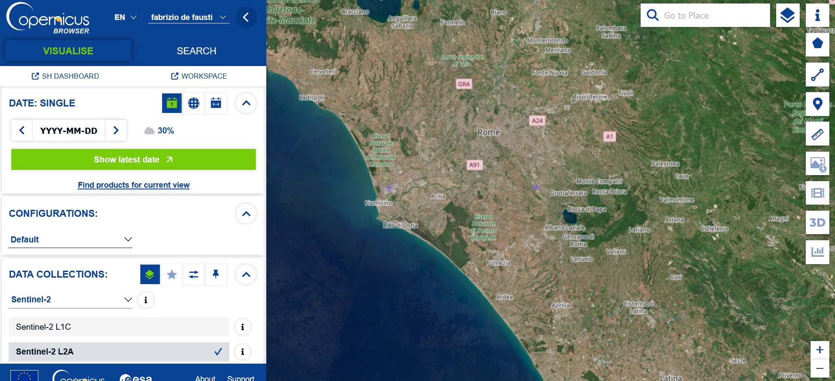
L’uso delle immagini satellitari
CDSE platform
LABINN VI CALL
Titolo progetto:
Quantificazione e comparazione delle aree verdi urbane nelle maggiori realtà urbane italiane
3

Slide 5
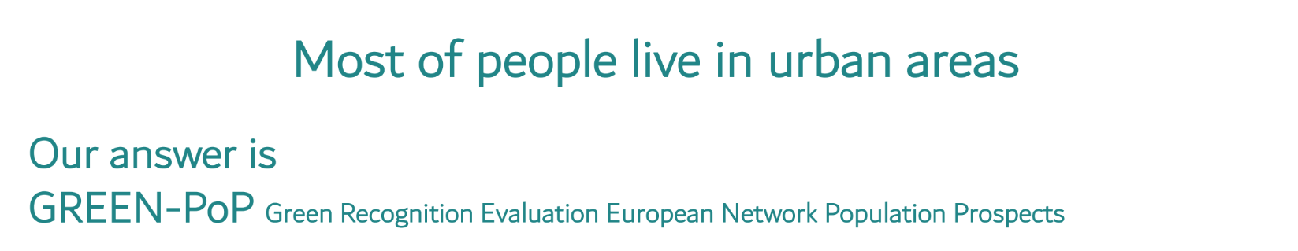
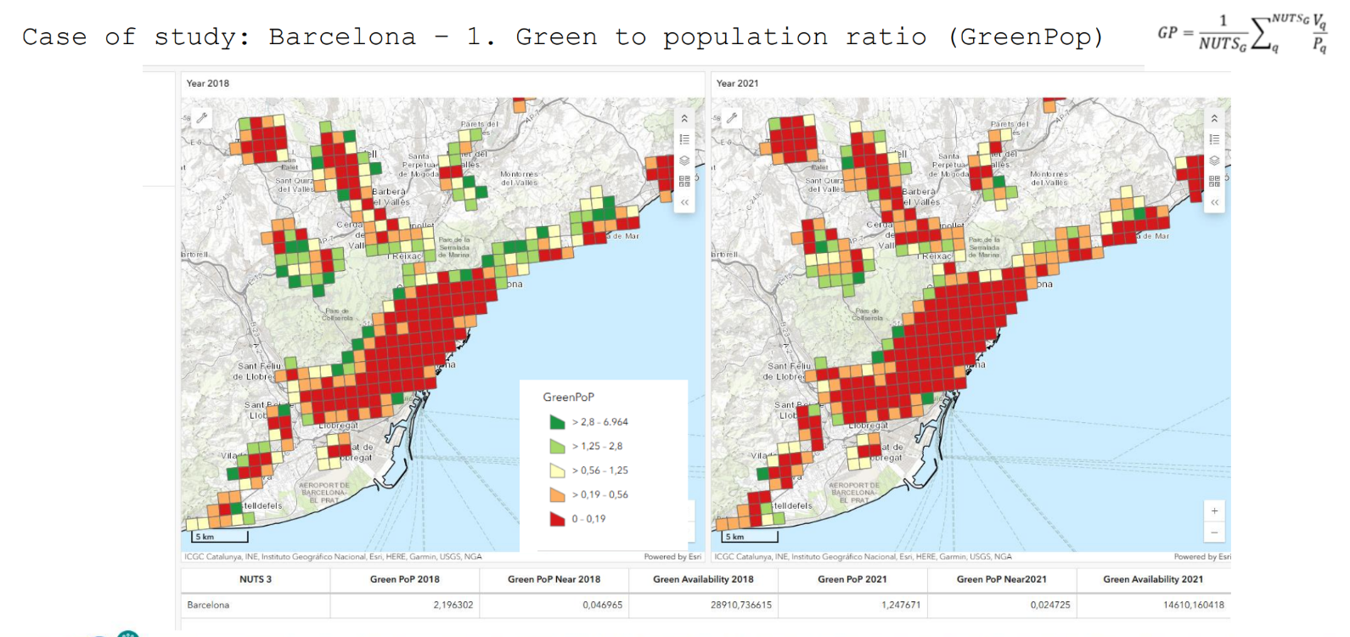
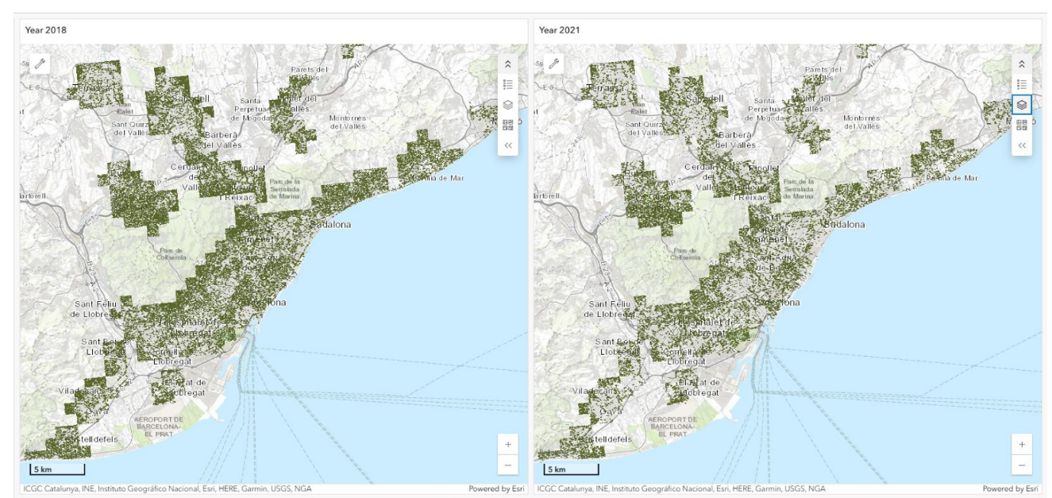
L’esperienza dell’hackathon 2025
LABINN VI CALL
Titolo progetto:
Quantificazione e comparazione delle aree verdi urbane nelle maggiori realtà urbane italiane
4

Slide 6
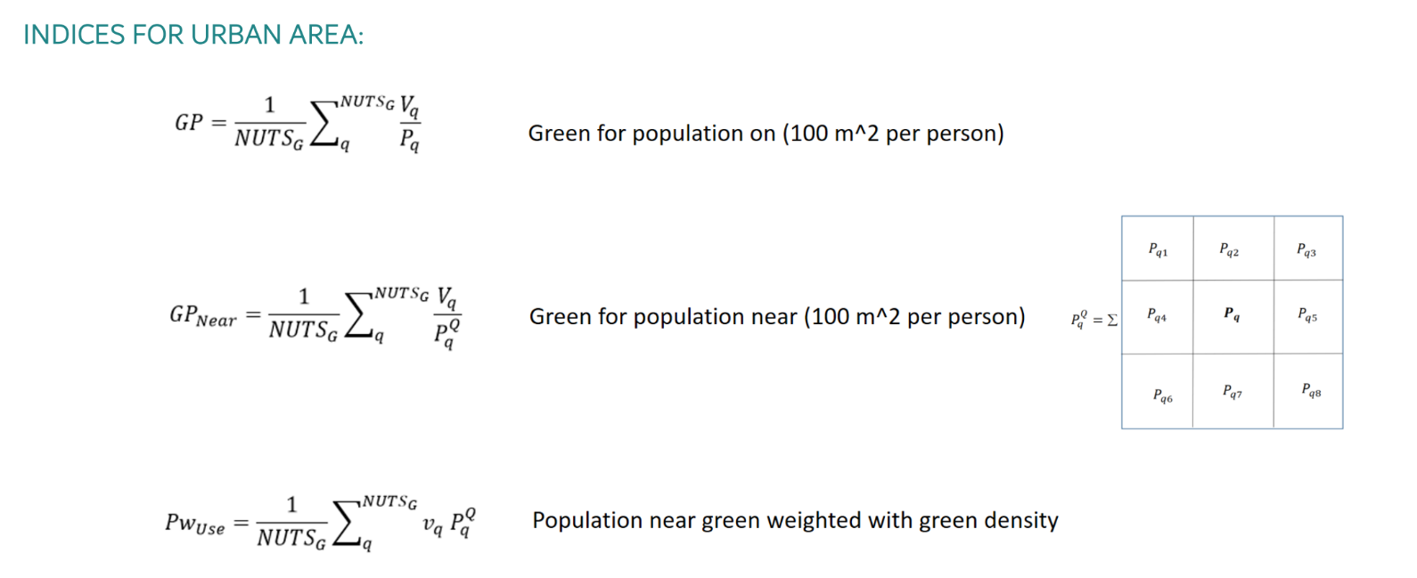
Indicatori prodotti
LABINN VI CALL
Titolo progetto:
Quantificazione e comparazione delle aree verdi urbane nelle maggiori realtà urbane italiane
5

Slide 7
LabInn VI Call
ROMA 26 FEBBRAIO 2018
INAUGURAZIONE DEL NUOVO LABORATORIO DELL’INNOVAZIONE
GIORGIO ALLEVA
Quantificazione e comparazione delle aree verdi urbane nelle maggiori realtà urbane europee – ID 182
Grazie dell’attenzione
Referente: Alberto Sabbi(sabbi@istat.it)
Fabrizio De Fausti (defausti@istat.it)

